Slide 1

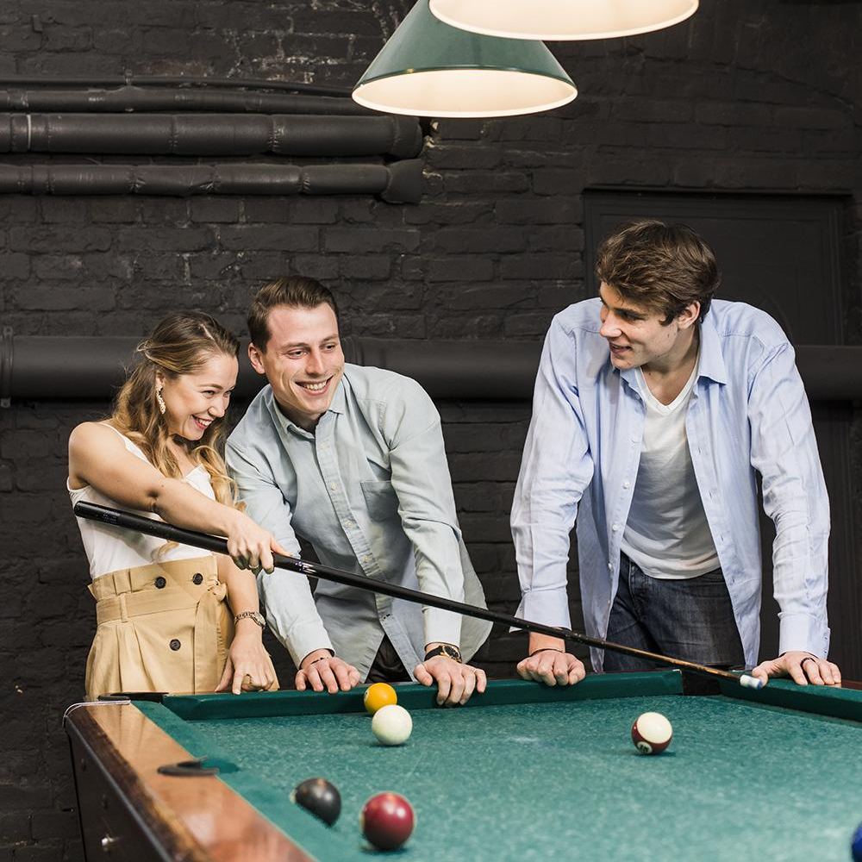
Soutenance de Itération 6
FONTANEZ Antoine - FROGER Corentin - PIERROT Nathan
27 mars 2025
Notes:
Antoine

Slide 2
SOMMAIRE
objectifs de l'itération
Fonctionnalitées implémentées et Démonstration
1
2
3
Diagrammes Explicatifs
4
Planning et conclusion
Notes:
Antoine

Slide 3
objectifs de l'itération
1
Notes:
Antoine

Slide 4
Objectifs de l’itération
Ordres différents POUR CHAQUE ROBOT
Scenario de billard collaboratif
Empêcher le blocage dans les trous
1
2
3
Notes:
Antoine

Slide 5
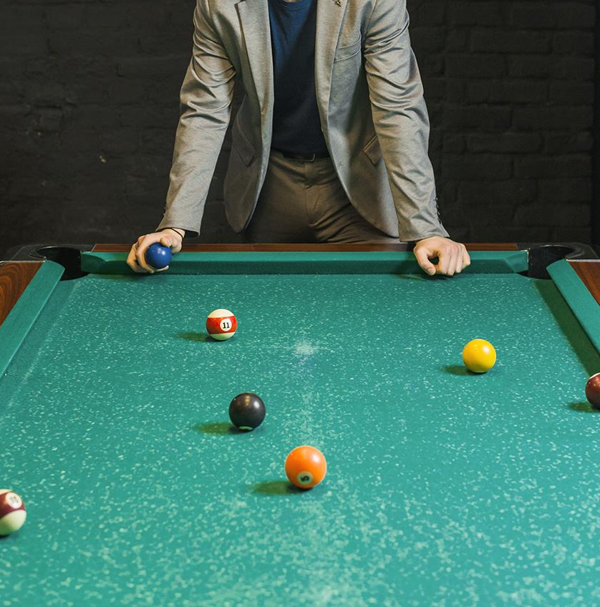
2
Fonctionnalités implémentées et démonstration
Notes:
Nathan

Slide 6

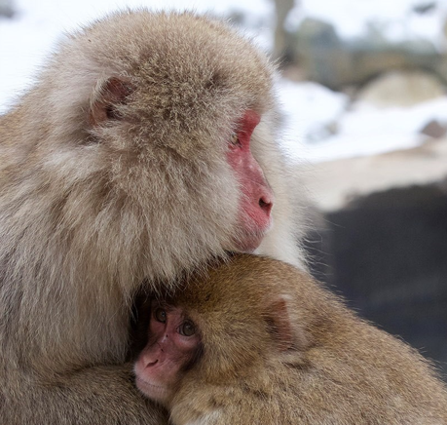

Principales Fonctionnalités implémentées lors de cette Itération
Empêcher le blocage dans les trous
Affichage de la liste des ids d’arucoS
Envoi d’ordres différents à chaque robot
Les robots ont maintenant une distance de sécurité et s’arrêtent avant de tomber dans un trou
Les robots sont désormais identifiés par leur ID ArUco au lieu de leur IP
Les ordres ne sont plus envoyé à partir du même robot de référence
Corentin FROGER
Asservissement AU DÉMARRAGE
Billard collaboratif
Plusieurs robots sont capables de jouer ensembles en évitant les collisions
Les robots prennent de la vitesse progressivement
Nathan PIERROT
Antoine FONTANEZ
Notes:
Nathan

Slide 7
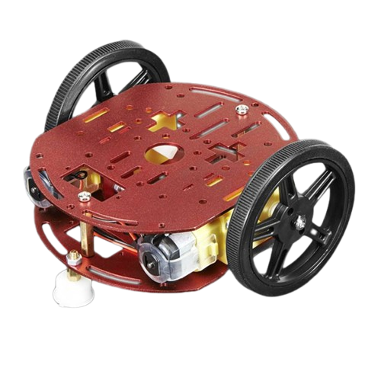
FOnctionnalités en cours de programmation
Scénario collaboratif
Antoine FONTANEZ
Nathan PIERROT
Notes:
Nathan

Slide 8
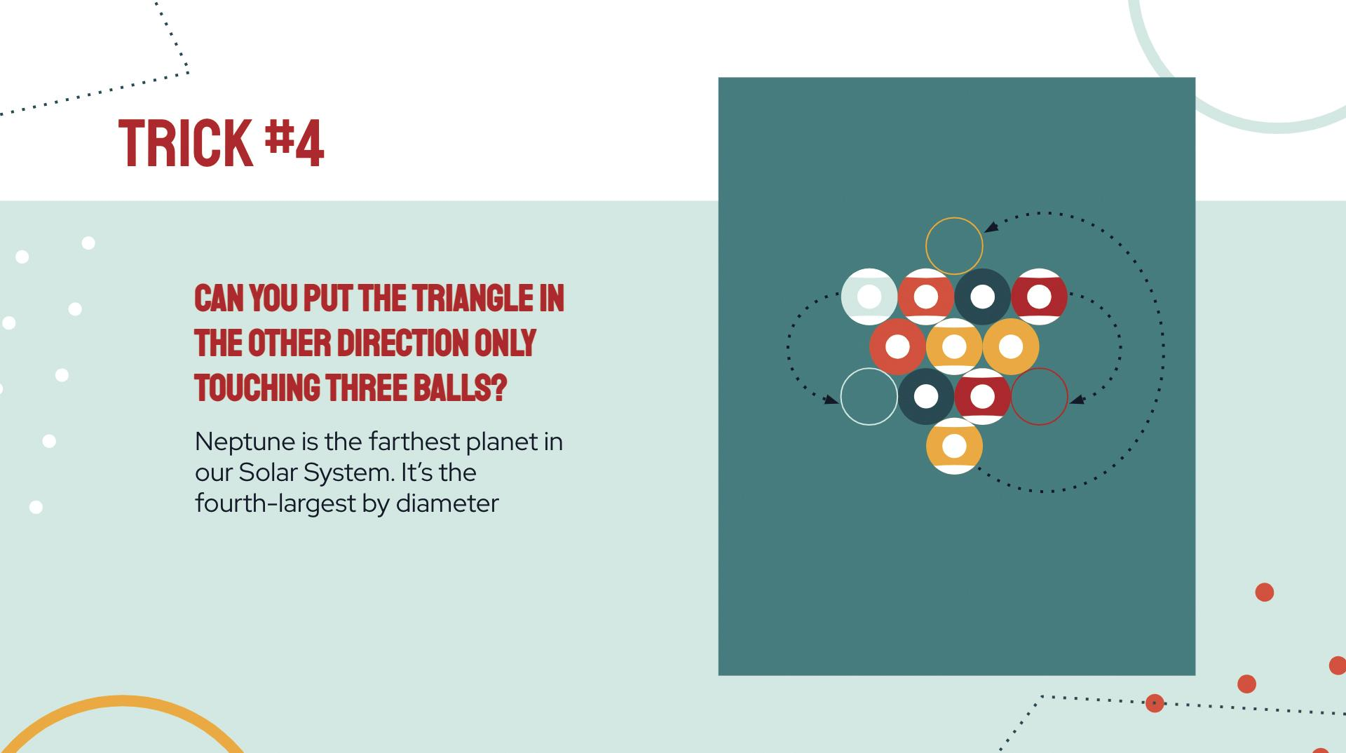
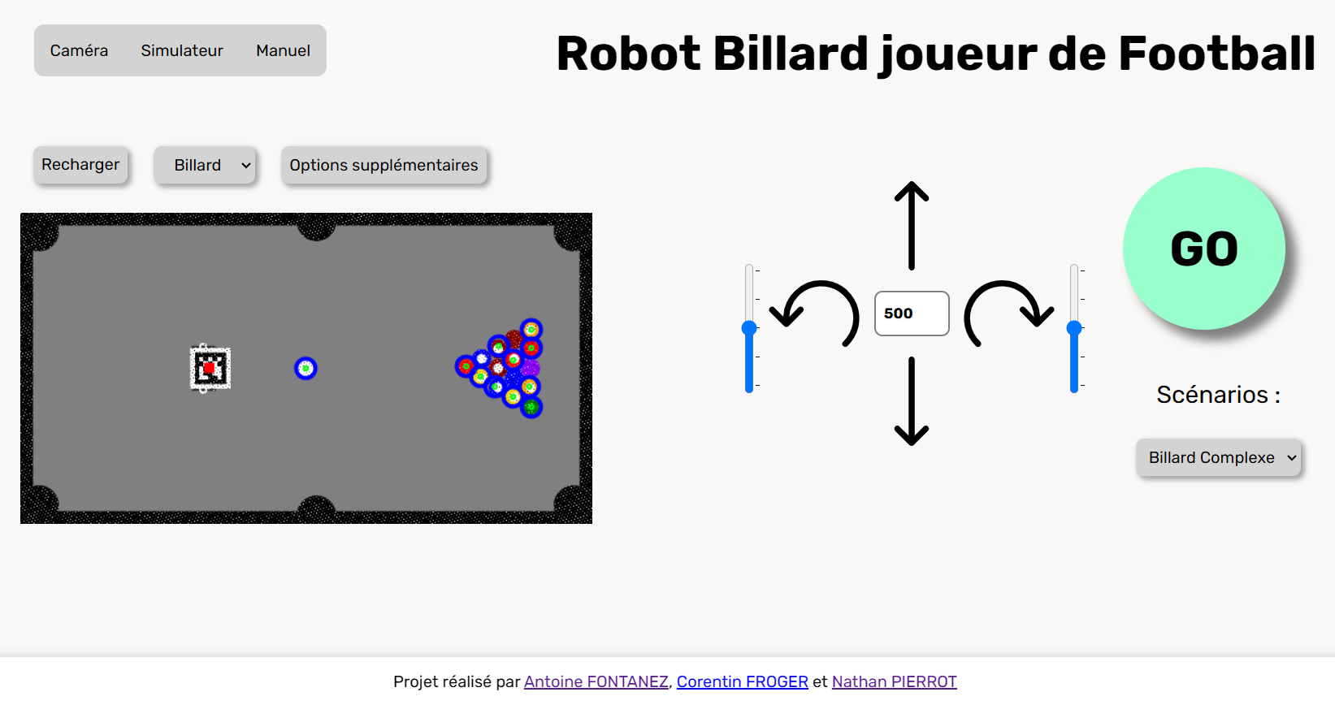
Démonstration
Notes:
Antoine

Slide 9
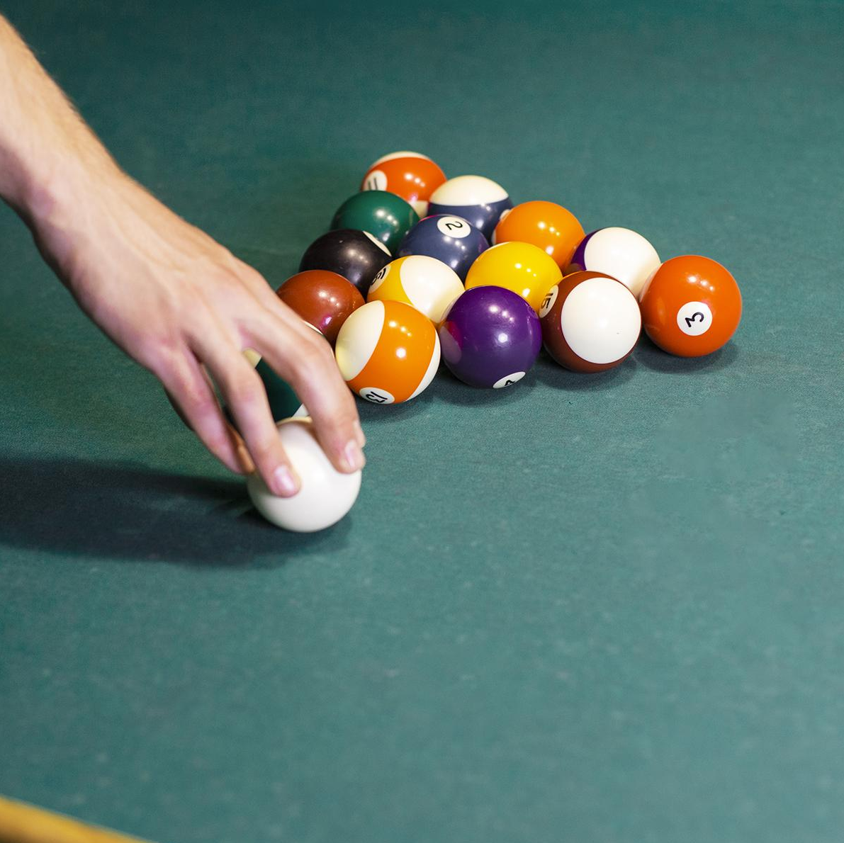
Diagrammes Explicatifs
3
Notes:
Nathan

Slide 10
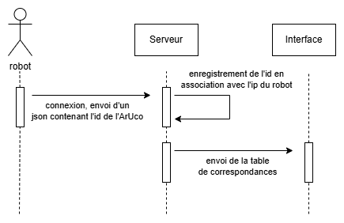
mise à jour automatique de la liste des robots disponibles
Notes:
Antoine

Slide 11
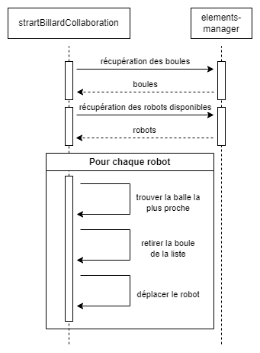
Déroulement du scénario billard Collaboration
Notes:
Nathan

Slide 12
4
Planning et conclusion
Notes:
Corentin

Slide 13
Planning pour la Dernière itération
Itération 7
Terminer les fonctionnalités commencées
Notes:
Corentin

Slide 14
CONCLUSION
Notes:
Corentin

